Slide 1
事务管理(并发控制技术2)
单 位：重庆大学计算机学院

Slide 2
主要学习目标
死锁
多粒度锁

Slide 3
前测小问题
使用锁一定会保证事务顺利的并发执行吗？执行会成功吗？

Slide 4
一 基于图的协议*
1.1 概述
分析自助餐的管理
基本思路：
  若要开发“非两阶段封锁的、但要求保证冲突可串行化的”
  协议，则一般需要每个事务如何存取数据库的附加信息。
可以开发各种不同模型，一类最简单的模型是偏序：
  要求所有数据项集合D满足一种偏序‘→ ’，即
  D = {d₁, d₂ ,..., d_{h}} 对任何i，都有 d_{i}→d_{i＋1}
这种偏序的本质含意是要求：
  如果 d_{i} → d_{j} ，那么任何访问d_{i} 和d_{j}的事务，都必须保证d_{i} 先于 d_{j}被访问。
  (即：所有事务对D中数据项的访问，都必须遵从偏序约束)
直观示例：
  想象一群人在一个餐厅享用自助餐
  如要求统一从左至右方向有序取食，则不会发生争抢混乱。
偏序意味着集合D可以视为是一个有向无环图.
  比如，下面的树协议就是一种简单的基于图的协议.
基于图的协议的基本思路是什么?

Slide 5
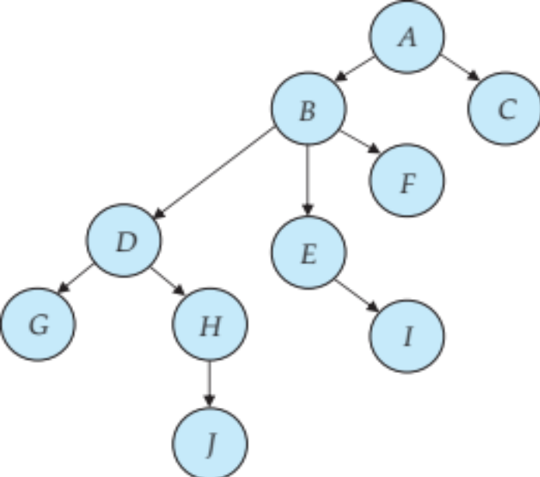
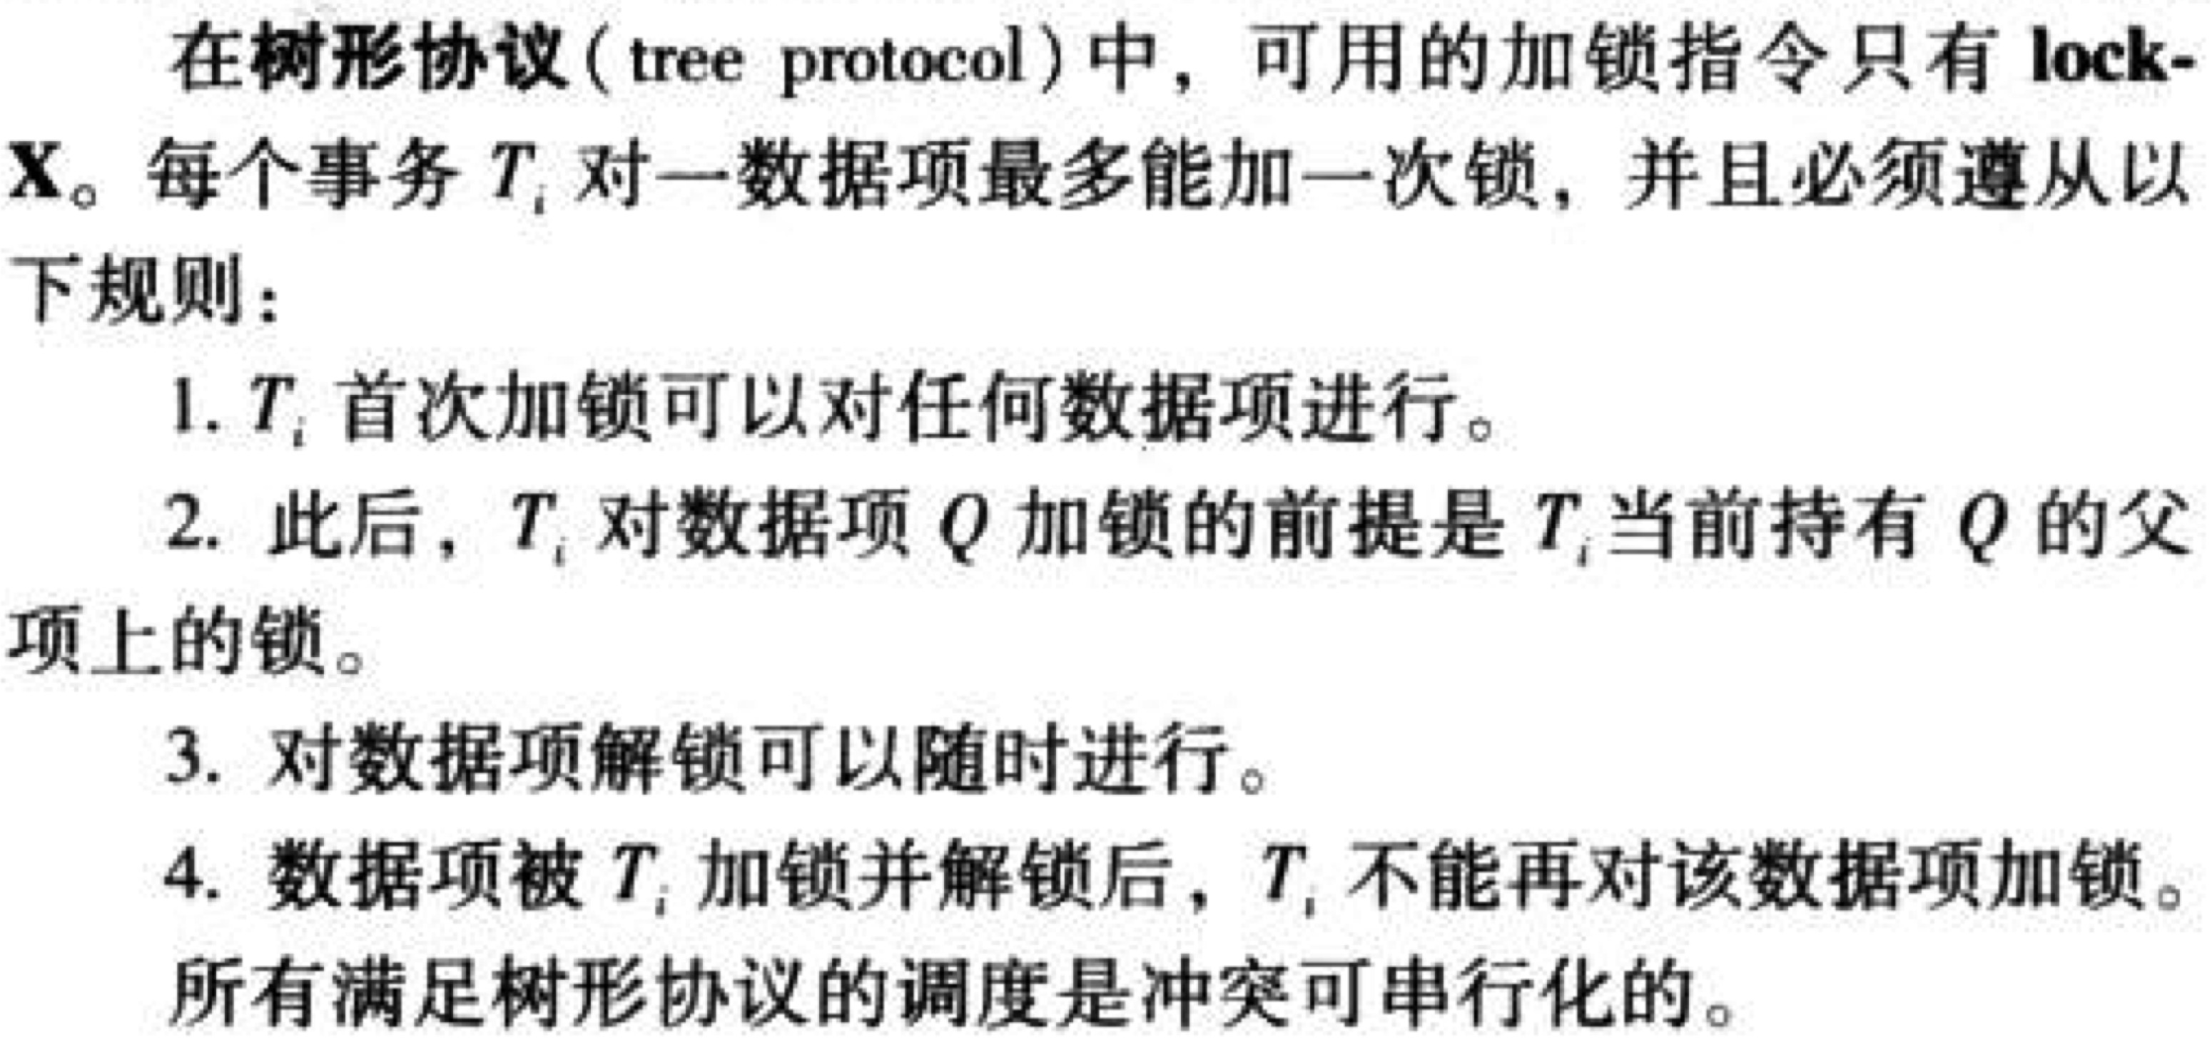
1.2 树形协议
一 基于图的协议
如何理解树协议?
树形协议是一种特殊的偏序关系：
所有数据项按照从上到下的父子关系，排出
一种偏序(所有事务需按此偏序访问数据项)
自助餐的勺子

Slide 6
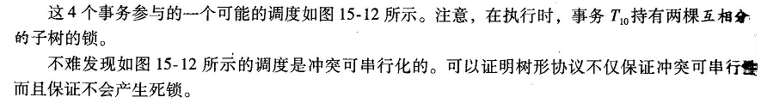
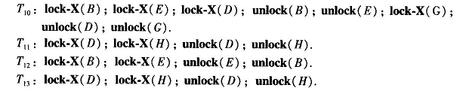
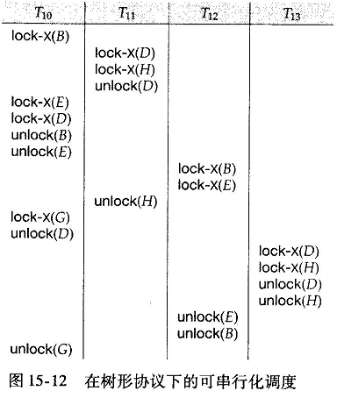
1.3 树形协议的优点
一 基于图的协议
问：该调度是冲突可串行化调度吗？
图15-12中的调度符合树协议吗?
符合
树协议
(一般地)树形协议调度都是可串行化的调度！

Slide 7
1.3 树形协议的优点（续）
一 基于图的协议
树形协议为什么不会产生死锁？
T3 T4
Lock-X(E)
Lock-X(D)
Lock-X(D)
Lock-X(E)
Unlock(E)
Unlock(D)
Unlock(D)
Unlock(E)
调度P:存在死锁现象,
它符合树形协议吗？
T1 T2
Lock-X(B)
Lock-X(B)
Lock-X(D)
Lock-X(E)
Lock-X(D)
Lock-X(E)
Unlock(B)
Unlock(E)
Unlock(D)
Unlock(B)
Unlock(D)
Unlock(E)
调度Q:符合树形协议，
它存在死锁现象吗？
成功
成功
成功
等待
等待
等待
成功
…
Q不可能出现“T1锁住E后又请求锁D，
而T2锁住D后又请求锁E”的死锁情形！
(出现死锁，但T3，T4
不符合第2条,因E
的父节点B未加锁)
因为：T1锁住E前必先锁住父节点B，这时T2不能申请到D锁，因它之前申请不到B锁(等待T1释放)(树形协议只有X锁，如有S锁则会出现死锁现象)
(这正是协议要先锁父节点的原因)
符合，且不存在死锁！

Slide 8
1.4 树形协议的缺点
一 基于图的协议
只需将树形协议修改为：在事
务结束前不允许释放任何X锁!
(牺牲一定的并发度)
要保证可恢复性应如何修改协议？
树形协议能保证可恢复性吗？
Write(D)
Read(D)
commit
树形协议不能保证可恢复性！
(T13虽读了T10的数据D，
但T13已提交不能再回滚)
abort

Slide 9
1.4 树形协议的缺点（续）
一 基于图的协议
仍需将树形协议修改为：在事
务结束前不允许释放任何X锁!
(牺牲一定的并发度)
要保证无级联回卷应如何修改协议？
树形协议能保证无级联卷回吗？
Read(B)
Write(E)
Write(D)
Read(B)
Read(E)
Read(D)
树形协议不能保证无级联卷回！
(T12和T13都读了T10的数据，
T10卷回时T12和T13也卷回)
abort

Slide 10
1.5 树形协议小结
一 基于图的协议
优点
  树形协议保证了冲突可串行化；
  同时不会产生死锁，不需要回滚；
  树形协议可较早地释放锁，以减少事务间的等待时间，从而可增强调度的并发性。
缺点
  树形协议不能保证事务的可恢复性；
  事务不能保证不发生级联回滚；
  事务有可能会给那些根本不访问的数据项加锁，从而增加了锁的开销和额外的等待时间，
  引起并发性降低。
    比如：一事务要处理A和J数据项，如何加锁？
    不仅要求给数据项A和J加锁，
    还必须给数据项B、D和H加锁！

Slide 11
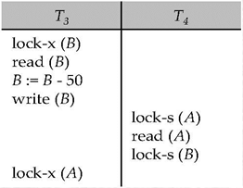
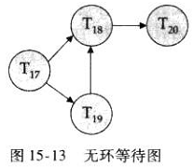
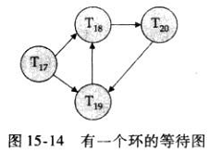
二 死锁处理（25）
2.1 死锁检测方法
什么是等待图，主要用途？
死锁特点：多个事务相互等待某一方释放资源！
grant-X(B,T3)-成功
grant-S(A,T4) -成功
grant-S(B,T4) –等待
grant-X(A,T3) -等待
发生死锁时，其等待图中一定带有向环！

Slide 12
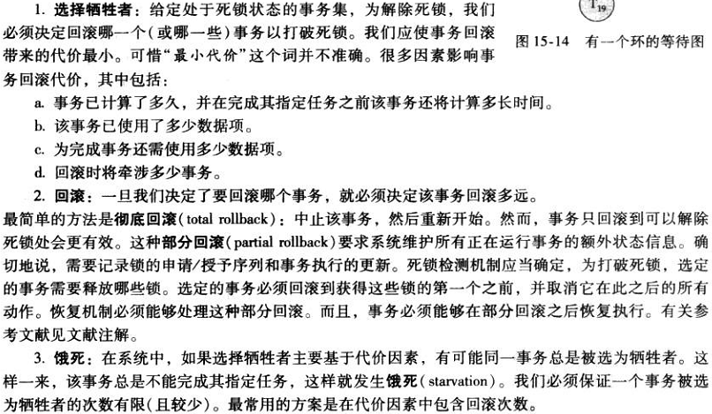
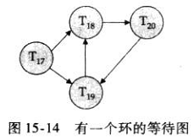
2.2 死锁的解除方法p.381
二 死锁处理
出现死锁时如何解除？
法1
(某一事务)
对法1的改进
法2
对法1-2可能引起不足的避免
法3

Slide 13
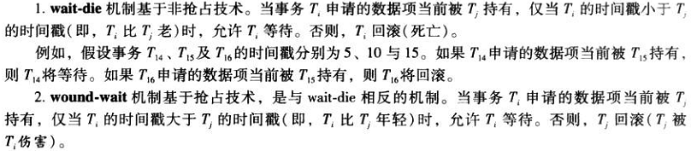
2.3 死锁的预防方法p.381
二 死锁处理
可采用预防策略：
避免死锁出现！
死锁只能是发现后才想法解除吗？
三
老事务礼让: 新事务不等待,回滚!
年轻事务礼让:老事务不等待,强制使新事务回滚!

Slide 14

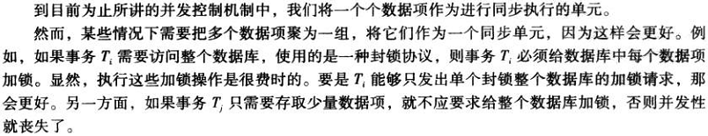
三 多粒度封锁协议（25）
3.1 多粒度锁
例示：
什么是多粒度封锁,作用?
通俗示例：教学大楼使用的管理(如仅一种锁:大楼锁/教室锁)
1)某单位租用整栋大楼用于培训,需要上大量教室锁？太繁琐
2)若仅租用部分教室而上大楼锁，剩下的没法自习？共享差
database
多粒度锁：
允许使用多种粒
度/大小不同的锁
(不同粒度：楼，
层，教室，座位)
area
file
…
record
…
…
…
费事费力！
使用率低！

Slide 15
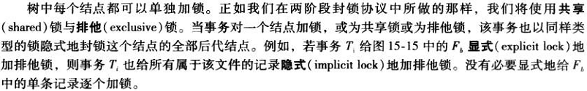
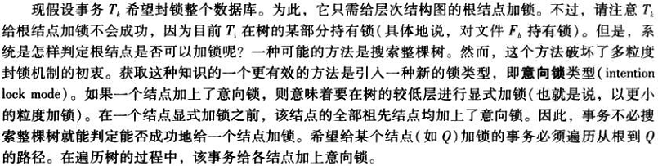
3.2 多粒度锁的类型
三 多粒度封锁协议
什么是隐式封锁,显示封锁,意向锁?
显式锁与隐式锁
S
隐式锁的作用
r_{b6}
解决低层锁问题
S
S
意向锁的作用
S
解决高层锁问题
注：加S(或X)锁-需先在各
父节点加IS(或IX)意向锁！
（多粒度锁加锁示例）

Slide 16
意向锁
IS锁
如果对一个数据对象加IS锁，表示它的后裔结点拟（意向）加 S锁。例如，要对某个元组加 S锁，则要首先对关系和数据库加 IS锁。
IX锁
如果对一个数据对象加 IX锁，表示它的后裔结点拟（意向）加 X锁。例如，要对某个元组加 X锁，则要首先对关系和数据库加 IX锁。
SIX锁
如果对一个数据对象加 SIX锁，表示对它加 S锁，再加IX锁，即 SIX=S+IX。例如对某个表加 SIX锁，则表示该事务要读整个表（所以要对该表加 S锁），同时会更新个别元组（所以要对该表加 IX锁）。

Slide 17


多粒度锁加锁示例
三 多粒度封锁协议
返回
当Ti已加锁时, Tj加锁还能成功吗?
图15-16 相容性矩阵-多粒度
For example：
database
Ti自动加IS锁
Yes(或No)
费事费力！
area
Ti自动加IS锁
使用率低！
Yes(或Yes)
Yes(或No)
单粒度-相容性矩阵
file
这时Tj加S(或X)
锁可以成功吗？
Ti当加S显式锁时
Yes(或No)
record
…
…
…
Ti自动加S隐式锁
…
Ti自动加S隐式锁

Slide 18
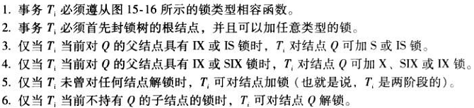
3.3 多粒度封锁协议p.383
三 多粒度封锁协议
多粒度封锁协议规则，及基本特点?

Slide 19
课堂小测试
死锁是怎么产生的？应该如何预防？

Slide 20
课程总结与作业安排
基本知识：
  树形协议
  死锁的检测、解除与预防
扩展学习：
  如何设计一个死锁检测算法？
作业
  无

